Slide 1
粒⼦物理前沿卓越中⼼考核报告
梁志均
中国科学院高能物理研究所

Slide 2
个人简介
本人从事粒子物理高能量前沿的研究
在ATLAS国际实验上工作超过10年
近5年在国际杂志发表文章10篇以上，引用超过300次。
2000/9－2004/7：中山大学物理系，学士，物理学
2004/9－2011/7：中山大学物理系，博士，物理学
2010/7－2014/1：英国牛津大学物理系，博士后
2014/2－2016/2：美国加州大学圣塔克鲁斯分校，博士后
2016/2－至今：中国科学院高能物理研究所, 副研究员
2016年2月， 入选⾼能所“百⼈计划”
2016年12月， 获得卓越中心青年优秀人才奖

Slide 3
回国前在ATLAS实验中担任职务
曾担任ATLAS实验电磁作用与弱作用组召集人。2012-2013
其中50位教授，70多个博士后，80多名博士生。
他们来自世界各地顶级的大学与研究所。
带领ATLAS电弱物理组发表文章超过10篇。
三篇发表在Phys.Rev.Lett 上，引用过百次。
其中一篇首次发现三玻色子过程 （被PRL编辑推荐）
本人在ATLAS首次提出这个测量，并主导其分析
电弱作用组
子课题联系人
ATLAS电弱作用组成员
电弱作用召集人
~200 人
~20 人
2人
Phys.Rev.Lett 上编辑推荐
2018/11/22
3

Slide 4
2018年度进展
在国际杂志发表文章 4篇
ATLAS物理分析工作 3篇
VBF H->bb分析： 主导贡献，分析负责人（analysis contact)
H->bb observation： 主要贡献，三个分析其中一个的负责人
玻色子+光子末态寻找新物理：主导贡献，分析负责人
ATLAS硅微条探测器硬件 1篇
第一作者，通讯作者，主导贡献
成功申请经费4项
主持一项自然科学基金面上项目
作为核心骨干成员参与3项
国际会议报告4个
撰写CEPC的概念设计报告的电弱物理章节。
2018/11/23
4

Slide 5
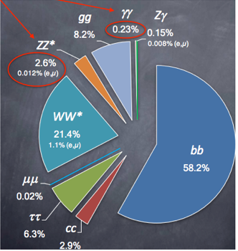
课题1：寻找希格斯玻色子的主要衰变道
意义：底夸克对是希格斯玻色子的最主要衰变，亟需精确测量。
研究难点：虽然衰变分支比大，但是背景多，是信号千万倍以上。

Slide 6
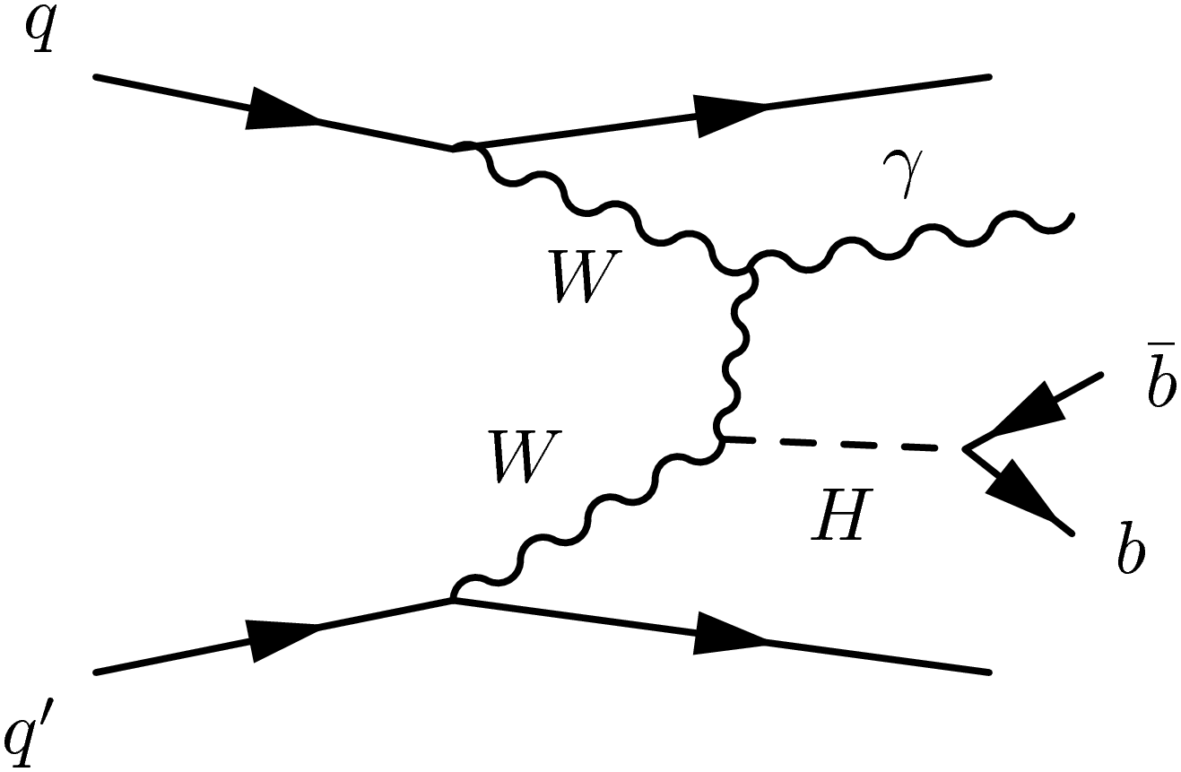
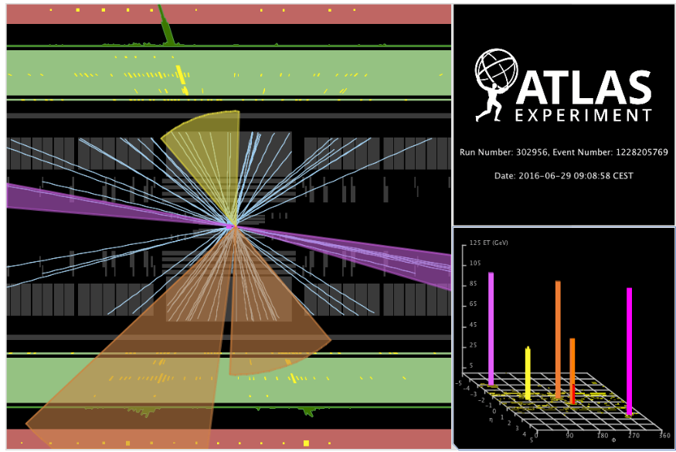
创新点：希格斯玻色子主要衰变道（H->bb)
创新研究方案：本人在ATLAS首次提出高能光子末态方案。
创新优势： 压低胶子背景，显著提高信噪比。
该方案得到ATLAS实验组管理层大力支持。
提供专用信号触发带宽等实验资源，委任本人为该分析负责人
技术路线(36fb⁻¹) | 传统技术路线 | 本课题提新技术路线
信号数 | 340 | 21
背景事例数 | 35090 | 146
信噪比 | ~1% | 20%
光子
VBF jets
底夸克

Slide 7
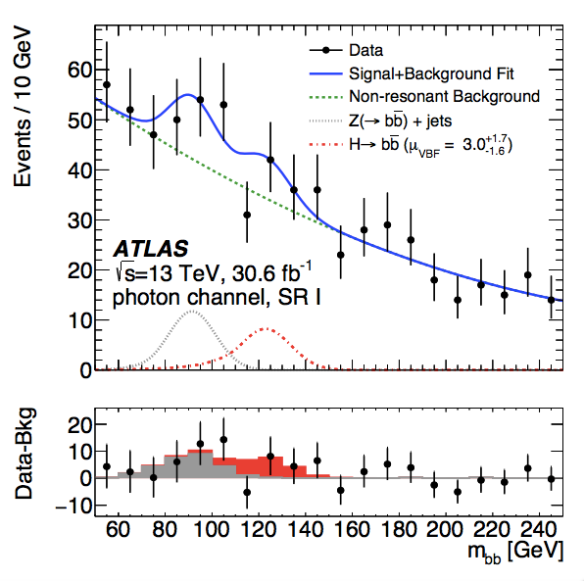
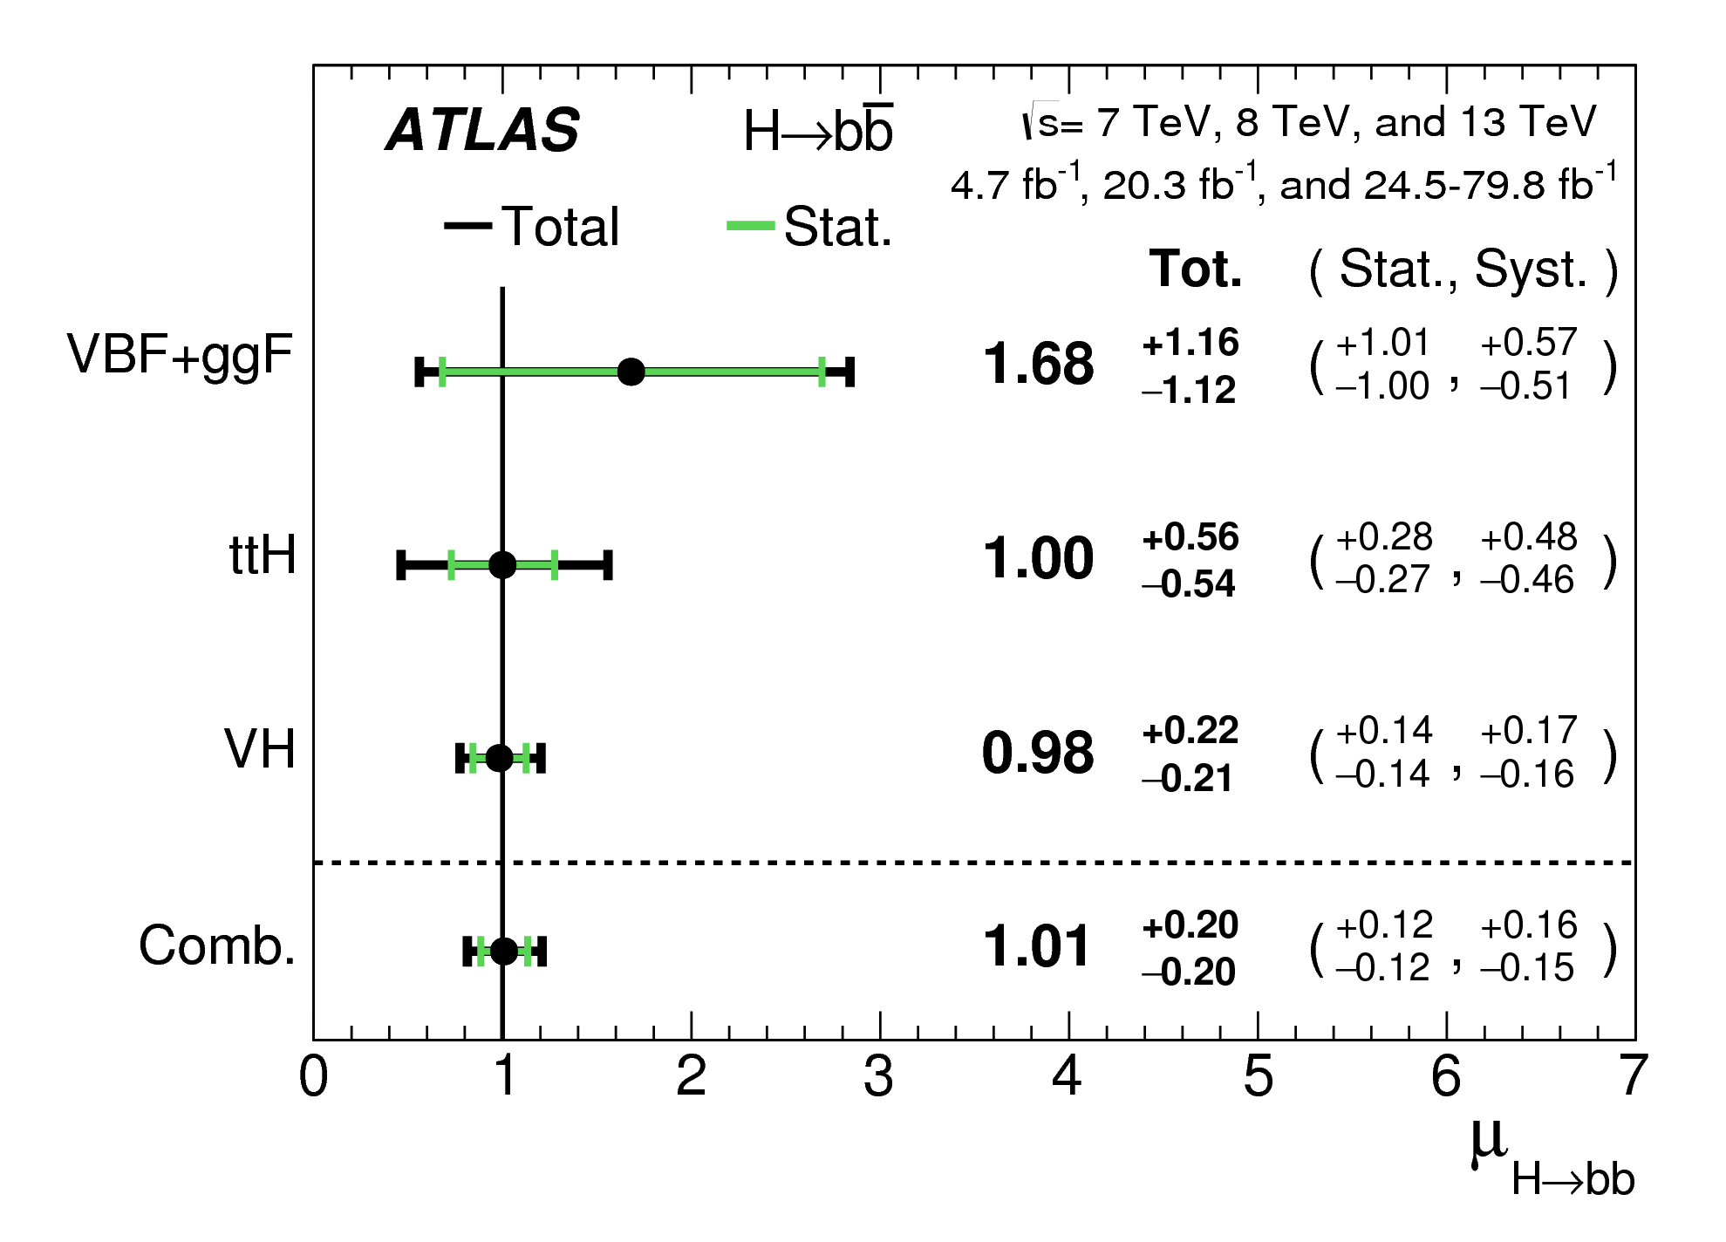
课题1：希格斯玻色子主要衰变道（H->bb）
ATLAS与CMS实验发现H->bb的重要成果，各国媒体均有报道
是本年度高能量前沿最重要成果之一，中国组多个单位做直接贡献
本人担任ATLAS的VBF H->bb分析负责人，三个H->bb分析的一个。
作了该VBF分析组的主导贡献，在ATLAS中给重要报告（approval talk）
主要贡献：ATLAS 的H->bb observation
VBF+ggF道贡献2σ 信号显著度
联合VBF+ggF，ttH,VH，信号显著度大于5σ
主导贡献：ATLAS 的VBF H->bb
H→bb
Phys. Lett. B 786 (2018) 59
Phys.Rev. D98 (2018) 052003

Slide 8
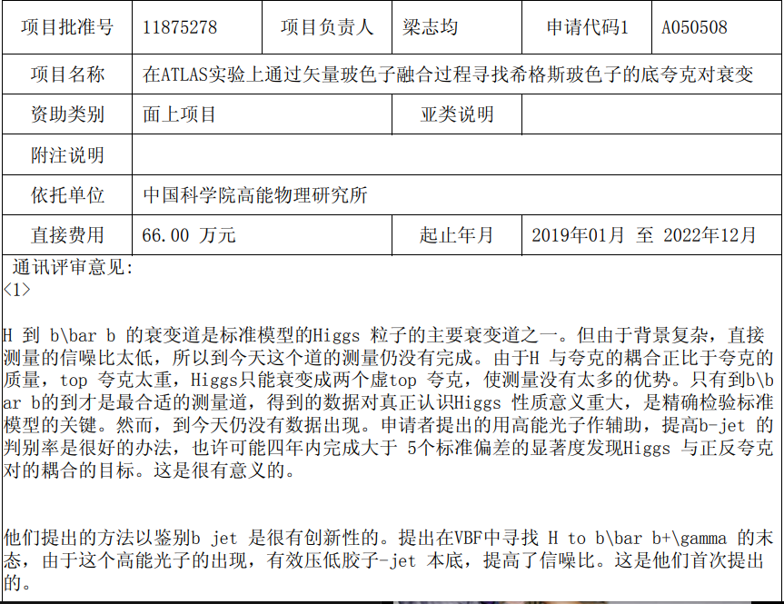
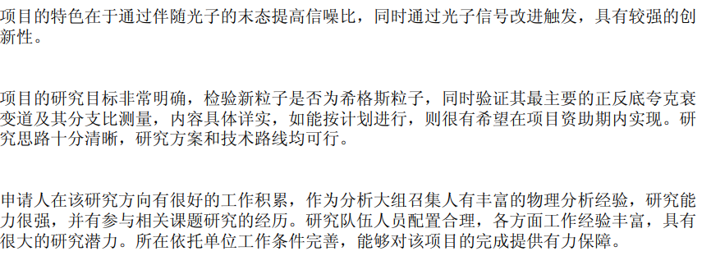
课题1：承担项目
2018年成功申请基金委面上项目 （在百人计划支持下建立的研究基础）
进一步精确测量希格斯玻色子底夸克衰变道
基金委评委们充分肯定本人的创新方法
自然科学基金委的评委
充分肯定本人的创新方法

Slide 9
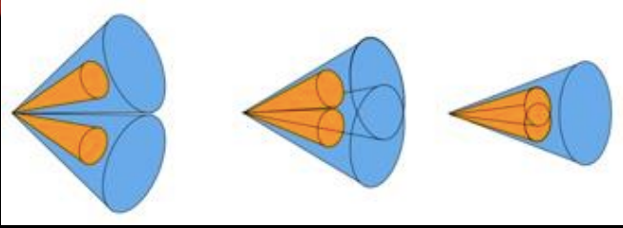
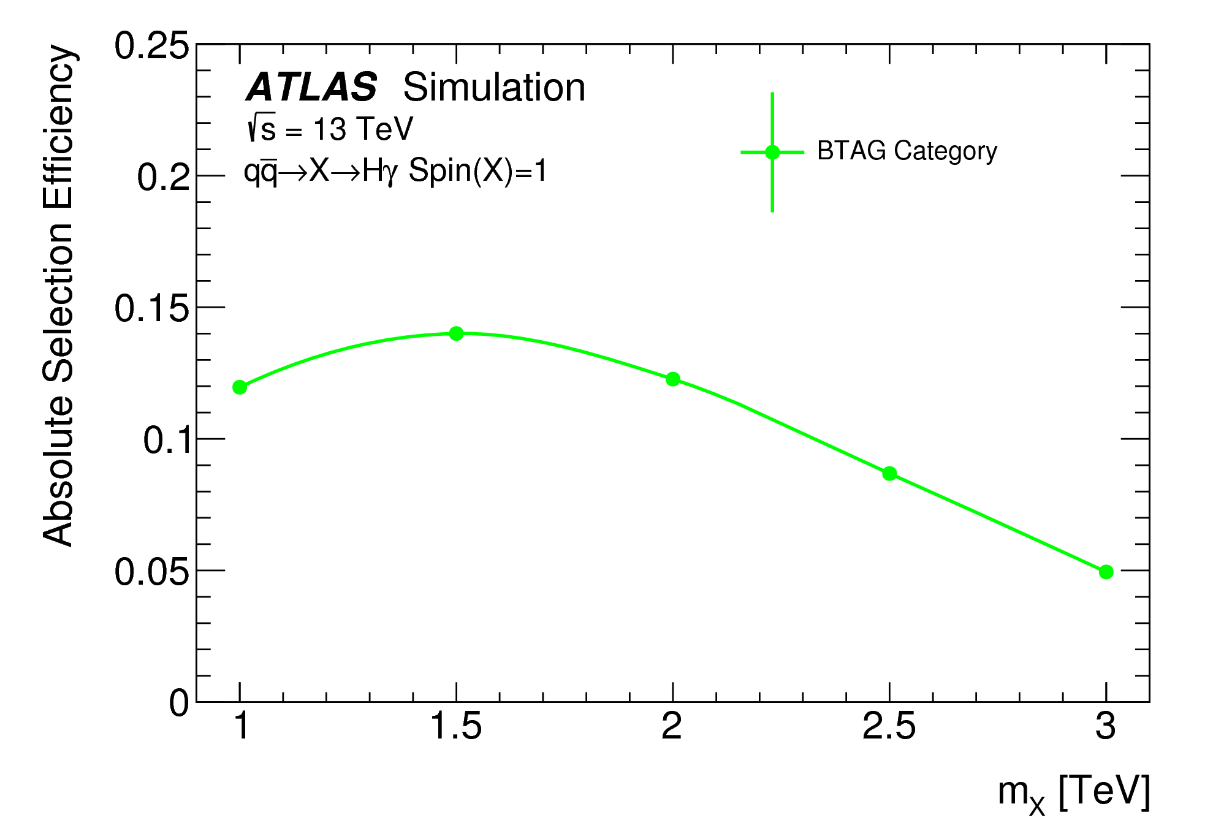
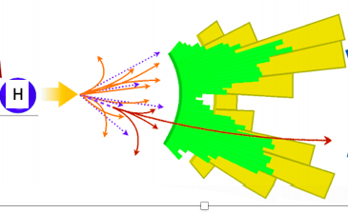
课题2：在希格斯+光子末态寻找新物理
意义：探索希格斯玻色子内部结构，与寻找其与光子反常的耦合。
利用希格斯玻色子作为工具寻找新物理
瓶颈：高能区，希格斯玻色子的衰变产物容易混淆，重建效率低。

Slide 10
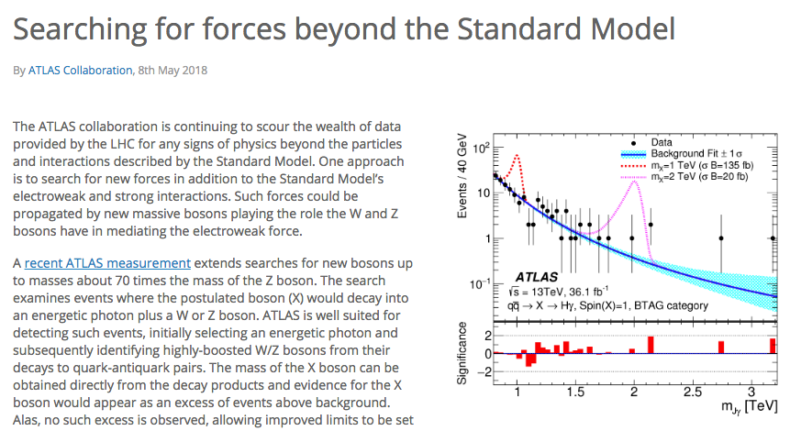
课题2：在希格斯+光子末态寻找新物理
创新点： 采用喷注微结构以及先进B jet tagger，提高灵敏度。
成果：2018年实验上首次希格斯+光子末态寻找新物理的研究。
本人是分析负责人(analysis contact)，做出主导贡献
ATLAS实验组在主页上对该成果做了专题报道
ATLAS实验在今年5月LHCC会议上对该成果做了重点展示
ATLAS实验组主页对本研究的专题报道
Phys.Rev. D98 (2018) , 032015

Slide 11
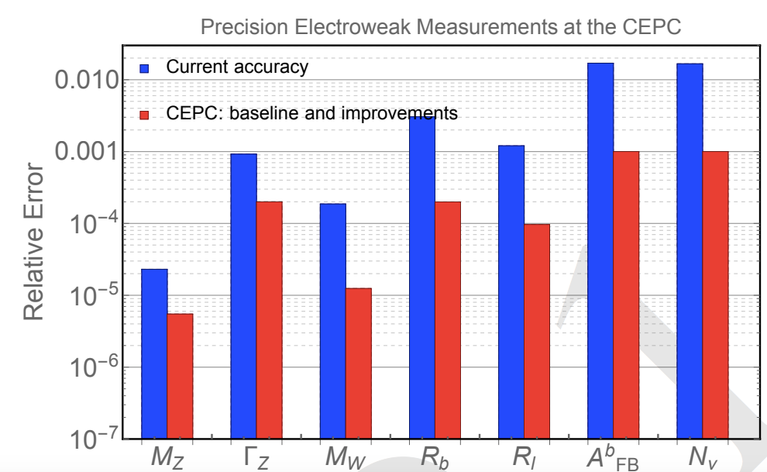
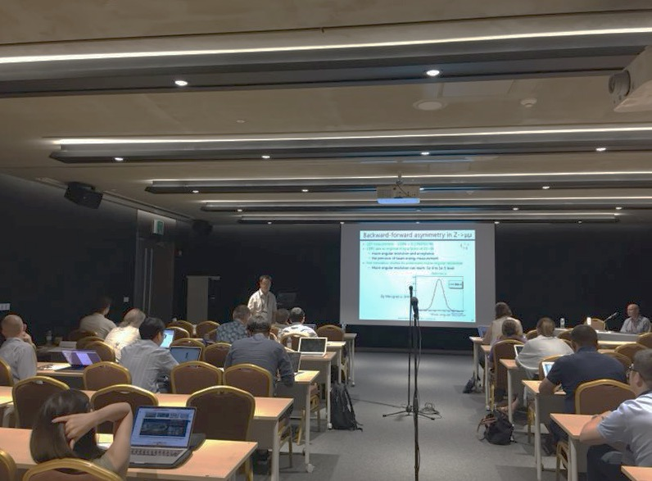
课题3：CEPC电弱物理的研究
本人负责CEPC的CDR中电弱物理章节的撰写（第11.2章，20页）
组织团队系统地探索CEPC中电弱物理前景，并开展国际合作
与国际著名专家的Maarten Boonekamp合作研究CEPC上 W mass 测量
与FCC电弱组召集人Fulvio Piccinini合作研究 Z pole 物理量的测量
本人在国际高能物理会议ICHEP2018上报告了CEPC 电弱物理的研究。
CEPC对关键电弱作用关键参数的测量精度
本人在ICHEP2018国际会议上做报告
2018/11/23
11

Slide 12
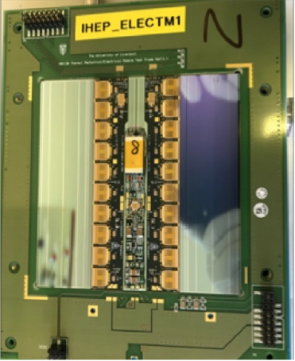
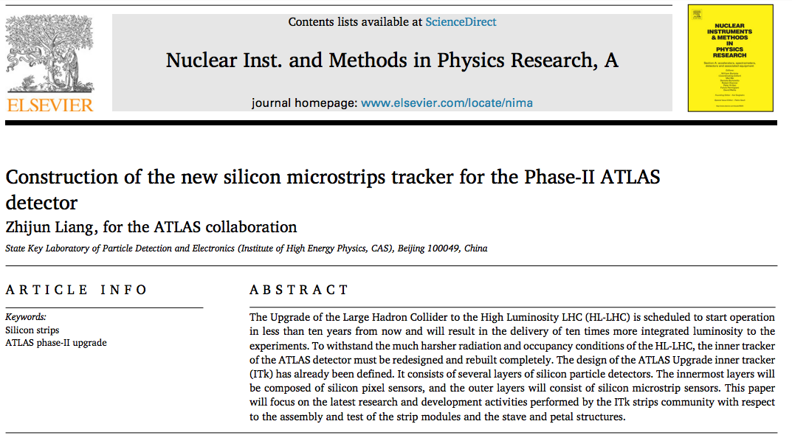
课题4：抗辐照探测器的研发
意义： 大面积抗辐照硅探测器，是国内亟需的关键技术。
本人的贡献是研究硅微条传感器的抗辐照特性
参与高能所与卢瑟福实验室的探测器模块研发。
本人写的文章在2018年9月在核物理仪器国际杂志接收。
本人是该文章的第一作者与通讯作者。
本人主要贡献是抗辐照传感器性能研究
高能所团队研发
的探测器模块
被核物理仪器国际杂志Nucl. Instrum. Methods A接收
网页版已经发表在：
https://doi.org/10.1016/j.nima.2018.09.014
Notes:
本人

Slide 13
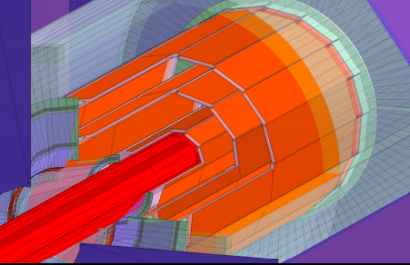
课题4：承担项目
作为核心骨干，今年成功申请科技部国家重点研发项目
课题2：研制世界领先的硅径迹原型机 （1200万课题经费）
探测器的空间分辨要求为 3-5微米, 研制三层完整的顶点探测器
采用CMOS图像传感器技术，抗辐照的要求为大于1Mrad总电离剂量
项目负责人Joao Costa充分肯定本人为课题的最主要骨干。
本人负责统筹探测器原型机的研发技术细节。
项目申请阶段，负责主笔课题申请书
参加视频答辩，负责回答硅探测器的问题
空间分辨率
本项目3-5微米
ALICE实验升级
（8~10微米）
ATLAS/CMS实验升级
（15微米）
Notes:
General description highlighting major points and assessment indicators
— Low-mass structure, thin sensors to limit multiple scattering for ultimate resolution

Slide 14
承担项目列表
2018年成功申请经费4项：
其中主持一项面上项目，作为核心骨干成员参与3项
基金委面上项目，在ATLAS实验上通过矢量玻色子融合过程寻找希格斯玻色子的底夸克对衰变，主持， 66万人民币，2019年-2022年
中科院百人计划，主持，130万，2016年-2020年
科技部国家重点研发计划，高能环形正负电子对撞机关键技术验证，骨干，3145万，2018年-2023年
北京科委大装置项目，高能前沿精确测量希格斯性质的研究，骨干，500万，2018年-2019年
科技部国家重点研发计划，ATLAS 实验run2物理分析，骨干，2000万人民币，2018年-2023年
自然科学基金委与欧洲核子中心国际合作项目，在ATLAS探测器精确测量希格斯玻色字性质与新物理的寻找，骨干，800万人民币，2016年-2020年
中科院前沿科学重点研究计划, 希格斯实验研究和新粒子、新物理实验寻找, 骨干，500万，2016年-2021年
14

Slide 15
文章列表
作为文章主要作者，在2018年发表4篇文章：
Search for Higgs bosons produced via vector-boson fusion and decaying into bottom quark pairs in √s=13 TeV pp collisions with the ATLAS detector，ATLAS Collaboration Phys.Rev. D98 (2018) 052003，本人是分析负责人（analysis contact）， 主导贡献
Observation of H→bb¯ decays and VH production with the ATLAS detector，ATLAS Collaboration， Phys.Lett. B786 (2018) 59-86， 主要贡献，VBF H->bb的负责人
Search for heavy resonances decaying to a photon and a hadronically decaying Z/W/HZ/W/H boson in pppp collisions at s√=13s=13 TeV with the ATLAS detector， Phys. Rev. D 98 (2018) 032015，分析负责人（analysis contact）， 主导贡献
Construction of the new silicon microstrips tracker for the Phase-II ATLAS detector, 已被Nucl. Instrum. Methods A接收, 第一作者与通讯作者
15

Slide 16
会议报告与会议任职
4个国际会议报告：
国际高能物理大会(ICHEP2018)： 首尔, 2018年7月4日-14日 Electroweak physics at CEPC
CEPC罗马国际workshop, 罗马， 2018年5月
Z pole Electroweak physics at CEPC
3. 高能物理未来对撞机国际研讨会(IAS 2018), 香港， 2018年1月23日-26日
Electroweak physics in future collider
4. 62nd ICFA Advanced Beam Dynamics Workshop on High Luminosity Circular e+e- Colliders (eefact2018), 香港， 2018年1０月
Electroweak physics in future collider
５. 国际径迹探测器会议（Hiroshima 2018）, 冲绳， 201７年1２月
Construction of the new silicon microstrips tracker for the Phase-II ATLAS detector (poster)
会议任职
CEPC罗马workshop, 罗马，2018年5月， 顶点探测器分会召集人
CEPC international workshop, 北京， 2018年11月，电弱物理分会召集人

Slide 17
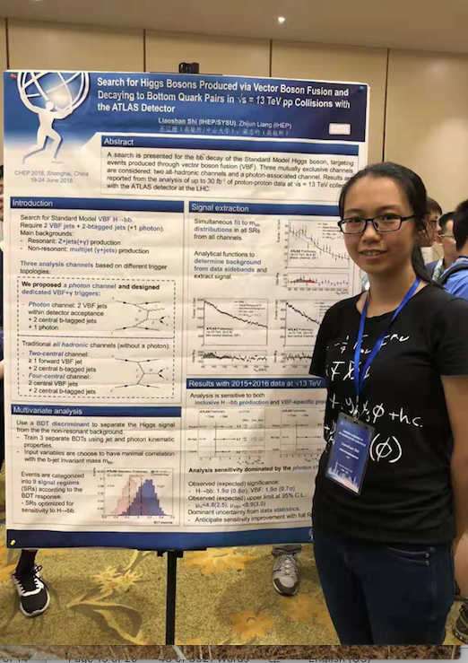
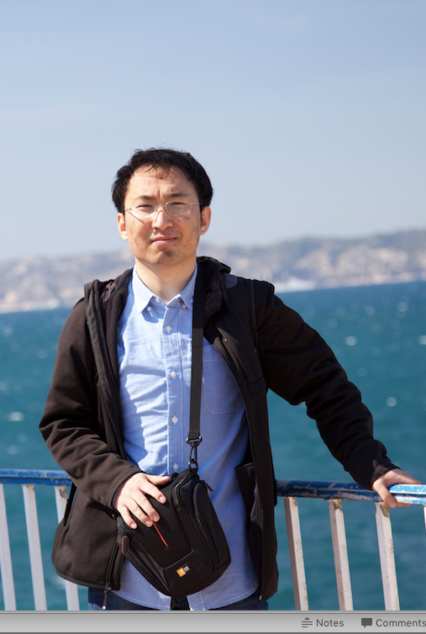
人才培养、团队建设
培养2名博士后、2名研究生。团队在国际上有很强竞争力。
刘波： 获得2017年粒子物理卓越中心“赵忠尧”优秀博士后奖
2018年开始担任ATLAS的玻色子+光子末态分析的负责人
石辽珊：获得2018年全国高能物理分会学术年会的最佳海报奖。
在ATLAS希格斯物理组做了重要报告（approval talk）
研究生崔涵
石辽珊与她的获奖海报
博士后刘波

Slide 18
总结
2018年进展：
在物理分析和抗辐照探测器研究取得重要进展
4篇文章，主导多个ATLAS的分析
成功申请4个新项目，其中主持一项基金委面上项目
4个国际会议报告
撰写CEPC的概念设计报告的电弱物理章节。
未来计划
CEPC顶点探测器原型机研发
ATLAS物理分析与探测器升级项目
撰写CEPC电弱物理的white paper

Slide 19
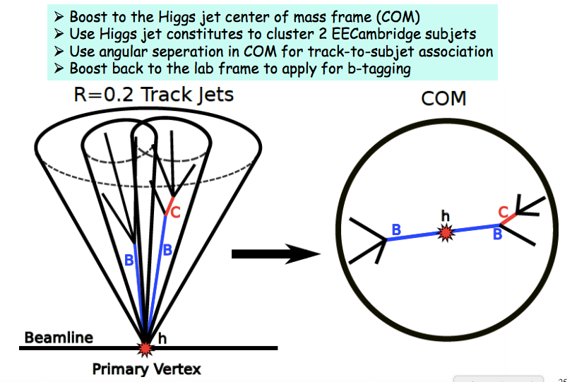
Backup:Prospect of future X->H+𝛾 search
Development in advanced double b jet tagger

Slide 20
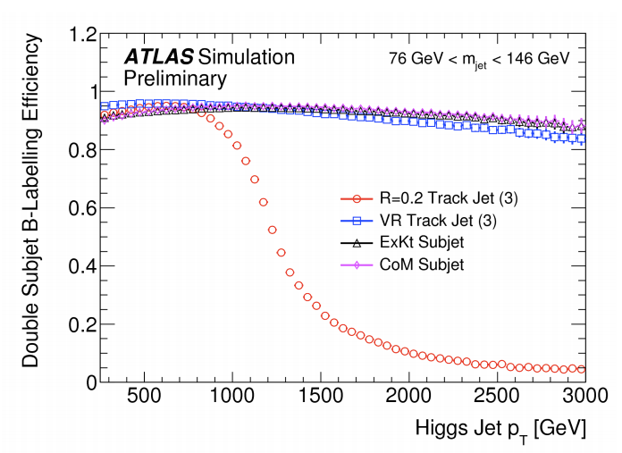
Prospect of future X->H+𝛾 search
Expect significant improvement in full run-2 dataset
In double b tagging efficiency

Slide 21
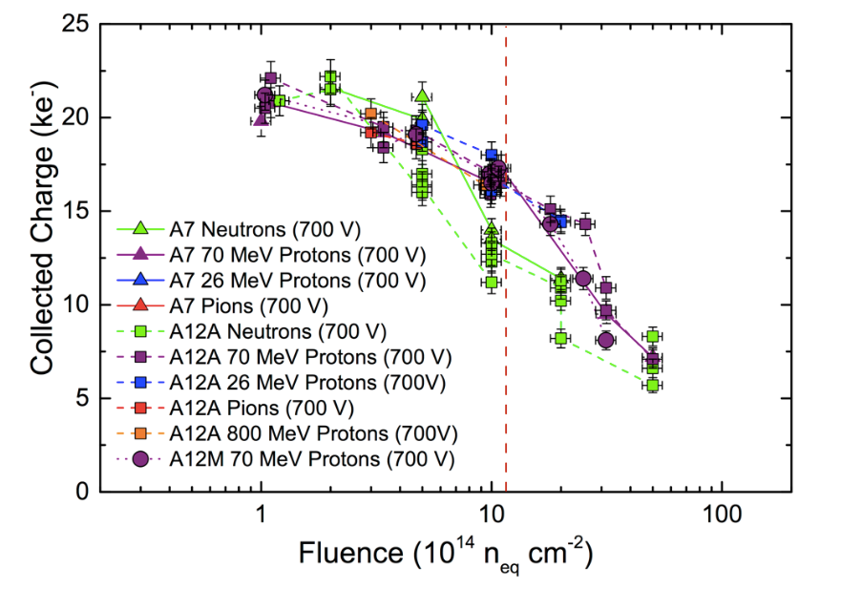
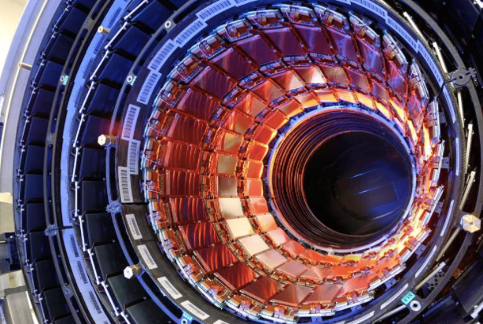
如获择优支持后的计划：研发抗辐照探测器
目标：研究并掌握抗辐照硅探测器的“卡脖子”关键技术
工作计划：
搭建硅探测器测试平台，研究硅探测器辐照后性能与失效机制。
研制下一代大面积、高精度抗辐照硅传感器。
与国内半导体企业合作，争取研制国产的抗辐照硅探测器。
预期成果：
研制抗辐照探测器原型机，空间分辨率达到3-5微米。
在国际杂志发表多篇高水平文章。
硅探测器电荷收集效率 VS 辐照剂量
典型的硅探测器
2018/11/22
21

Slide 22
现有基础和工作条件
高能所在办公，实验，人员，国际合作，个人住房等方面给予了重要支持，确保完成工作目标。
提供专用办公用房/计算机/50万元的科研启动经费
提供高性能的计算机集群和存储集群
依托核探测与核电子学国家重点实验室，建有150平方米千级洁净间，配有探针台、绑定机等基本设备。
高能所在硅探测器设计、流片、测试等主要环节具备很强能力。
2018/11/22
22

Slide 23
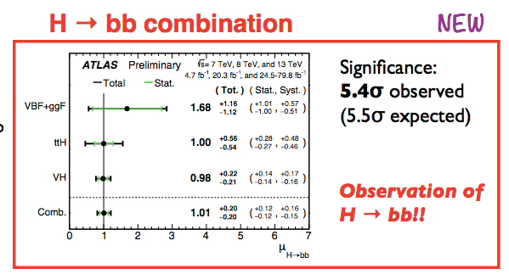
希格斯玻色子主要衰变道（H->bb）
本人在今年7月ATLAS实验发现H->bb重要成果中发挥关键作用
本人担任其中VBF+ggF分析的负责人，三个主要分析的其中一个。
作了该VBF分析组的主导贡献，在ATLAS中给重要报告（approval talk）
本人团队还负责信号拟合、背景估计、触发系统设计等工作。

Slide 24
在玻色子+光子末态寻找新物理
意义：探索希格斯玻色子内部结构，与寻找其与光子反常耦合。
瓶颈：高能区，希格斯的衰变产物(H->bb)容易混淆，效率低。
创新点： 本人采用喷注微结构的方案，提高信号灵敏度。

Slide 25
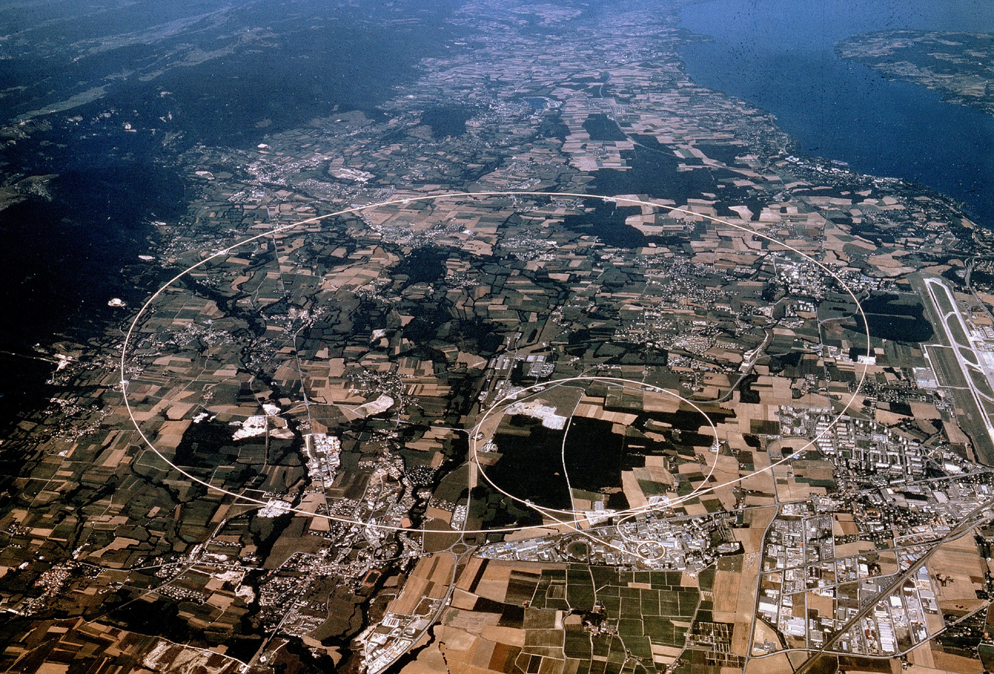
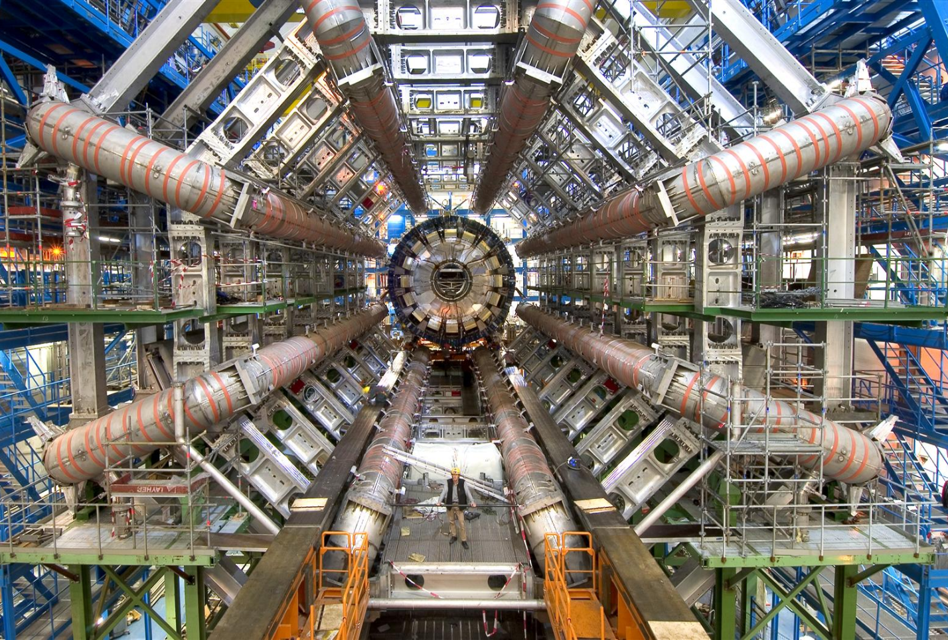
大型强子对撞机与ATLAS实验
日内瓦湖
CMS
LHCb
机场
ALICE
ATLAS
大型强子对撞机
ATLAS探测器
周长27km，总投资40亿美元
世界能量最高的加速器
质心系能14TeV(14x10¹²eV)
位于瑞士与法国边境
大约3000人的一个实验组
6层楼高（25米）的大型探测器
探测对撞产生粒子能量与动量
Notes:
25

